Slide 1
Основные направления работы педагога-психолога с педагогическим коллективом по формированию основ толерантного поведения и включения детей мигрантов в образовательную среду
Подготовил:
педагог-психолог
МАОУ СОШ № 2
Иванова Т.В.
г. Тамбов
2024

Slide 2
Одной из центральных задач по отношению к детям-мигрантам является формирование у педагога педагогической толерантности, позволяющей понять и принять ребёнка таким, какой он есть, видеть в нем носителя иных ценностей, логики мышления, иных форм поведения [1].

Slide 3
Межкультурная компетентность – важнейшая профессиональная характеристика, обеспечивающая успешную профессиональную деятельность педагога по языковой и социокультурной адаптации детей иностранных граждан. Первая составляющая межкультурной компетентности является универсальной и относится ко всем сферам профессиональной деятельности [1].

Slide 4
Состоит из 4 компонентов: 1. Межкультурная стабильность. 2. Межкультурный интерес. 3. Отсутствие этноцентризма. 4. Управление межкультурным взаимодействием [1].

Slide 5
Педагоги с недостаточным развитием межкультурной компетентности не только могут неэффективно осуществлять процесс адаптации ребёнка иностранных граждан, но и подвергаются повышенному риску возникновения профессиональных дефектов [1].
Повышение квалификации педагогов, работающих с такими обучающимися, может вестись по нескольким основным направлениям:
– подготовка по методике преподавания русского языка как иностранного;
– освоение принципов и технологий инклюзивного образования; где инклюзивная образовательная среда понимается как совокупность мер, процедур, программ, правил и действий, которые создают школьную культуру, где разнообразие человеческих потребностей и ценностей не мешает, а способствует успеху и воспринимается как норма. Она обеспечивает процесс социальной инклюзии - достижения равных возможностей (независимо от пола, возраста, социального статуса, образования, этнической идентичности), для полноценного и активного участия в образовательном процессе;
– повышение межкультурной компетентности педагогов образовательной организации [1].

Slide 6
Образование, при котором происходит плавное, неконфликтное включение ребенка-мигранта в новую образовательную среду строится на основе двух ключевых понятий:
социализация - процесс усвоения культурных норм и освоения социальных ролей - охватывает все процессы коммуникации, обучения и приобщения к культуре, с помощью которых человек приобретает способность участвовать в общественной жизни;
инкультурация - обучение традициям и нормам поведения в конкретной культуре - предполагает формирование типа общения с другими людьми, приемов самоконтроля над поведением и эмоциями, способов удовлетворения основных потребностей, ценностно-смыслового отношения к различным явлениям окружающего мира.
В ходе социализации и инкультурации формируется культурная идентичность человека [3].

Slide 7
Для оптимального решения поставленных задач методическая поддержка педагогов может включать в себя:
▪ курсы повышения квалификации по межкультурной компетентности (например, на базе институтов повышения квалификации регионов; на интернет-ресурсах открытого образования OpenEdu.ru;
▪ знакомство с методической литературой, посвященной развитию и формированию межкультурной компетентности педагогов;
▪ знакомство с практиками, реализуемыми различными организациями по проблемам, в том числе, развития межкультурной компетентности (проект «Одинаково разные»; Центр толерантности).
Внутришкольная модель повышения квалификации педагогов может включать различные формы:
– Интерактивные семинары.
- Технологии разбора педагогического случая.
– Проведение межкультурного тренинга
– Моделирование и анализ трудных педагогических ситуаций в контексте отношения педагогов к культурным различиям (по модели ДОПА).
Внутришкольная модель повышения квалификации может осуществляться как в рамках методического объединения педагогов, взаимодействующих с детьми-мигрантами, так и в рамках педсоветов, которые занимаются общешкольными проблемами.
Результатом/продуктом деятельности каждой из форм может выступать специальным образом оформленные инструктивные материалы, памятки, алгоритмы действий [2].

Slide 8
Результатом освоения системы этнопедагогических и социально-психологических знаний, умений, способов деятельности и подготовка педагогов к работе с детьми-мигрантами способствует развитию у педагогов поликультурно значимых личностных качеств:
- действенная эмпатия,
- этническая толерантность,
- позитивная этническая идентичность.
интегративное профессионально-личностное качество – этнопедагогическая компетентность [2].

Slide 9
Упражнение «Найди пару» (15 минут)
Автор: М.Ю. Чибисова (Хухлаев, Чибисова, 2013)
Инструкция:
– Сейчас вы получите карточку с названием национальности. Вам необходимо
найти в группе человека такой же национальности, не используя слова (т.е. с помощью мимики и жестов).
Материалы: для игры необходим набор карточек с названиями национальностей по числу участников. В наборе должно быть по две карточки с названиями каждой национальности.
Варианты национальностей:
– русский,
– немец,
– француз,
– итальянец,
– американец,
– грузин.
По команде ведущего участники одновременно начинают поиск своих партнеров.
Когда все участники разбились по парам, ведущий просит каждую пару назвать свою национальность и рассказать, как они нашли друг друга.

Slide 10
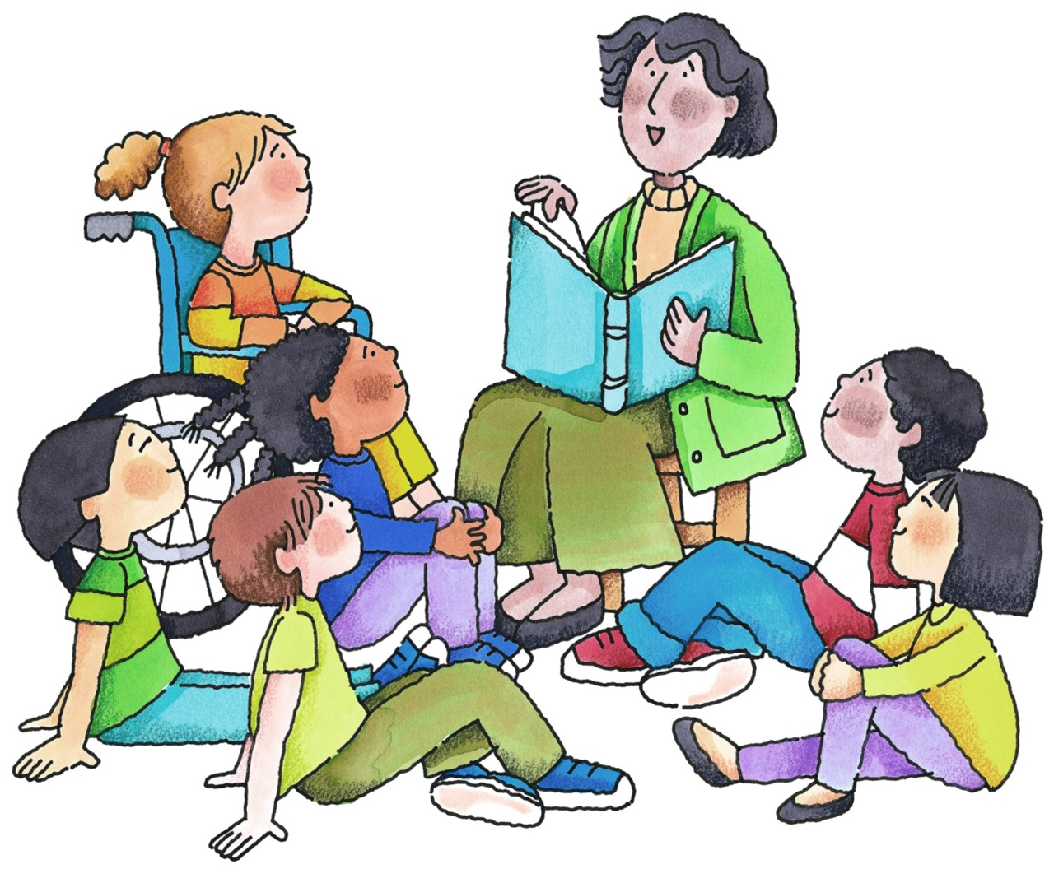
Роль педагога объяснить учащемуся, что любить Родину и быть патриотом – это хорошо, но надо учиться уважительно относиться к другим нациям и культурам.

Slide 11
Список использованных источников 1. Гуляева А.Н. Социокультурная адаптация детей-мигрантов // Психологическая наука и образование. 2010. № 5. С. 158-166. 2. Методические рекомендации органам исполнительной власти субъектов российской федерации об организации работы общеобразовательных организаций по языковой и социокультурной адаптации детей иностранных граждан [электронный ресурс] http://old.iro23.ru/metodicheskie-rekomendacii-organam-ispolnitelnoy-vlasti-subektov-rossiyskoy-federacii-ob-organizacii 3. Технологии психологического сопровождения интеграции мигрантов в образовательной среде. М., 2013. 4. Хухлаев О.Е. Не такой как все: психологическая адаптация детей-мигрантов из инокультурной среды в начальной школе (материалы к тренингу) // Школьный психолог. № 18. 2005. С. 35-38.

Slide 12
Спасибо за внимание!

